Slide 1


ВНЕДРЕНИЕ СИСТЕМ СПУТНИКОВОЙ НАВИГАЦИИ
В РЯДЕ ХОЗЯЙСТВ
 | Балтасинский район |  | Кукморский район
 | СХПК «Кама» | ООО «Алга» | СХПК «Урал» | СХПК им. Вахитова
Затраты на установку, тыс. Р | 459 | 684 | 718 | 1219
Установлено, ед. | 41 (100%) | 41 (100%) | 74 (100%) | 107 (100%)
Абонентская плата, тыс. Р | 138 | 197 | 606 | 815
Экономия, млн Р | 1,9 | 1,7 | 2,5 | 3,9
1

Slide 2

ДИНАМИКА ОСНАЩЕНИЯ АПК РТ
СИСТЕМАМИ СПУТНИКОВОЙ НАВИГАЦИИ
Техника | Всего, ед. | в т.ч. оснащено ГЛОНАСС/GPS
 |  | на 01.10.2019 | на 01.04.2020
Грузовые автомобили | 4424 | 1591 | 1595
Тракторы | 13600 | 3316 | 3457
Самоходные опрыскиватели | 282 | 195 | 213
+4
+141
+18
2

Slide 3


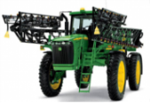

ОСНАЩЕННОСТЬ СИСТЕМАМИ НАВИГАЦИИ (В % К ПАРКУ)
Район
Балтасинский | 73 | 100 | 76
Атнинский | 72 | 100 | 61
Аксубаевский | 55 | 100 | 71
Кукморский | 52 | 100 | 53
Нижнекамский | 47 | 70 | 46
Апастовский | 43 | 100 | 56
Алексеевский | 37 | 78 | 3
Заинский | 37 | 100 | 70
Тюлячинский | 36 | 100 | 54
Буинский | 35 | 100 | 41
Алькеевский | 34 | 75 | 100
Пестречинский | 33 | 53 | 55
Лениногорский | 31 | 100 | 54
Мамадышский | 31 | 100 | 31
Район
Муслюмовский | 30 | 100 | 13
Актанышский | 28 | 100 | 27
Зеленодольский | 25 | 67 | 73
Сабинский | 25 | 100 | 57
Тетюшский | 24 | 22 | 26
Дрожжановский | 22 | 100 | 44
К.Устьинский | 19 | 100 | 16
Сармановский | 19 | 100 | 71
Нурлатский | 18 | 75 | 28
Альметьевский | 17 | - | 18
Тукаевский | 16 | 100 | 52
В.Горский | 15 | 80 | 45
Мензелинский | 14 | 100 | 16
Елабужский | 13 | 50 | 22
Район
Арский | 12 | 100 | 19
Азнакаевский | 10 | 44 | 6
Лаишевский | 10 | 75 | 14
Агрызский | 10 | - | 5
Менделеевск. | 10 | - | 7
Р.Слободский | 10 | 100 | 22
Черемшанский | 9 | 75 | 12
Чистопольский | 8 | 100 | 9
В.Услонский | 7 | 100 | 4
Н.Шешминский | 7 | 50 | 23
Спасский | 4 | 100 | 38
Бавлинский | 3 | 100 | 17
Ютазинский | 3 | 100 | -
Бугульминский | 1 | 37 | 16
Кайбицкий | 1 | 75 | 14
РТ | 25 | 76 | 36
3

Slide 4
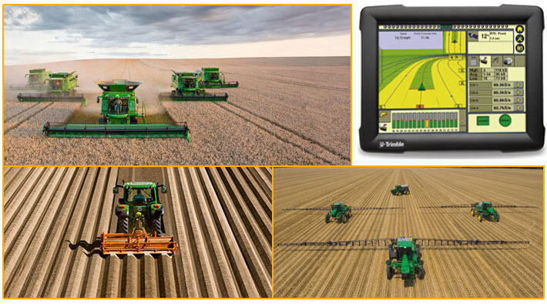
ЭФФЕКТИВНОСТЬ ОСНАЩЕНИЯ СИСТЕМАМИ ГЛОНАСС/GPS
НА ПРИМЕРЕ СХПК «КАМА» БАЛТАСИНСКОГО РАЙОНА
В 2018 году вся техника хозяйства была оснащена аппаратурой спутниковой навигации и топливными датчиками с дистанционной диспетчеризацией
Снижение расхода ДТ: в 2018 г. - 50 тн (более 2 млн Р)
в 2019 г. - на 2 тн (к 2018 г.)
Другие преимущества:
- круглосуточный контроль техники;
- мониторинг для начисления зарплаты;
- мониторинг времени работы ;
- объемы полевых работ
4

Slide 5
ОСНАЩЕННОСТЬ ПК СИСТЕМАМИ КОНТРОЛЯ ВЫСЕВА
Район | Всего ПК | ПК с СКВ | %
Аксубаевский | 17 | 17 | 100
Апастовский | 1 | 1 | 100
Бавлинский | 19 | 19 | 100
Буинский | 22 | 22 | 100
Елабужский | 4 | 4 | 100
Кайбицкий | 1 | 1 | 100
Менделеевск. | 3 | 3 | 100
Мензелинский | 19 | 19 | 100
Муслюмовский | 27 | 27 | 100
Сабинский | 14 | 14 | 100
Сармановский | 23 | 23 | 100
Кукморский | 21 | 21 | 100
Тукаевский | 30 | 29 | 97
Р.Слободский | 16 | 15 | 94
Район | Всего ПК | ПК с СКВ | %
Чистопольский | 16 | 15 | 94
Атнинский | 15 | 14 | 93
Заинский | 14 | 13 | 93
Спасский | 15 | 14 | 93
Лениногорский | 20 | 18 | 90
Тетюшский | 30 | 27 | 90
Мамадышский | 16 | 14 | 88
Азнакаевский | 29 | 25 | 86
Лаишевский | 7 | 6 | 86
Балтасинский | 11 | 9 | 82
Нижнекамский | 20 | 16 | 80
Дрожжановский | 14 | 11 | 79
Тюлячинский | 9 | 7 | 78
Черемшанский | 21 | 16 | 76
Район | Всего ПК | ПК с СКВ | %
Арский | 19 | 14 | 74
Актанышский | 21 | 15 | 71
К.Устьинский | 7 | 5 | 71
Алексеевский | 13 | 9 | 69
Алькеевский | 20 | 12 | 60
В.Услонский | 6 | 3 | 50
Н.Шешминский | 16 | 8 | 50
Нурлатский | 16 | 8 | 50
В.Горский | 13 | 6 | 46
Ютазинский | 15 | 6 | 40
Альметьевский | 31 | 11 | 35
Агрызский | 3 | 1 | 33
Пестречинский | 14 | 4 | 29
Бугульминский | 35 | 4 | 11
З.Дольский | 9 | 0 | 0
РТ | 699 | 522 | 75
5

Slide 6
НАЛИЧИЕ ЗЕРНОСУШИЛОК В АПК
Район | Всего | Вид топлива
 |  | ДТ | электр.
Агрызский | 7 | 7 | -
Азнакаевский | 5 | 1 | 1
Аксубаевский | 3 | 3 | -
Актанышский | 20 | 11 | -
Алексеевский | 13 | 3 | -
Алькеевский | 10 | - | 1
Альметьевск. | 11 | 2 | -
Апастовский | 2 | 2 | -
Арский | 23 | 15 | 2
Атнинский | 11 | 8 | -
Бавлинский | 7 | 6 | 1
Балтасинский | 52 | 17 | 4
Бугульминск. | 2 | 1 | -
Буинский | 16 | 2 | 12
Район | Всего | Вид топлива
 |  | ДТ | электр.
В.Услонский | 2 | - | -
В.Горский | 16 | 10 | -
Дрожжановский | 7 | 6 | -
Елабужский | 6 | 3 | 2
Заинский | - | - | -
З.Дольский | 5 | - | -
Кайбицкий | 4 | 4 | -
К.Устьинский | 3 | - | -
Кукморский | 16 | 7 | -
Лаишевский | 3 | 2 | 1
Лениногорский | 6 | 2 | -
Мамадышский | 5 | 1 | -
Менделеевский | 2 | 2 | -
Мензелинский | 3 | 1 | -
Район | Всего | вид топлива
 |  | ДТ | электр.
Муслюмовский | 12 | 5 | -
Нижнекамский | 8 | 5 | -
Н.Шешминский | 6 | - | -
Нурлатский | 5 | 5 | -
Пестречинский | 4 | 2 | -
Р.Слободский | 10 | 5 | 1
Сабинский | 30 | 25 | -
Сармановский | - | - | -
Спасский | 9 | 3 | -
Тетюшский | 5 | 2 | -
Тукаевский | 5 | 2 | 2
Тюлячинский | 11 | 9 | -
Черемшанский | 5 | 4 | -
Чистопольский | 11 | 4 | 3
Ютазинский | 7 | 1 | 4
РТ | 388 | 188 | 34
6

Slide 7
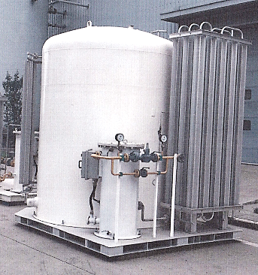
КРИОЕМКОСТИ С ИСПАРИТЕЛЕМ-РЕГАЗИФИКАТОРОМ
Цены на криоемкости:
2 м³ - 2,2 млн Р
3 м³ - 2,3 млн Р
5 м³ - 2,8 млн Р
8 м³ - 3,3 млн Р
Стоимость криоемкости
с испарителем-регазификатором – 3300 тыс. Р
Стоимость газовой горелки – 300 тыс. Р
Средняя стоимость проектных работ – 360 тыс. Р
Государственная экспертиза
промышленной безопасности – 60 тыс. Р
Монтажные работы – 400 тыс. Р
Итого на переоборудование
зерносушилки на СПГ – 4,42 млн. Р
7

Slide 8
ОКУПАЕМОСТЬ КРИООБОРУДОВАНИЯ
НА ПРИМЕРЕ ООО «ГИГАНТ» ТУКАЕВСКОГО РАЙОНА
Средний расход зерносушилки в сезон 60 тыс.л
1. Дизтопливо 60 тыс.л х 45 Р/л = 2,7 млн Р
2. Взамен ДТ расход СПГ 66 тыс.л х 20 Р/л = 1,32 млн Р
Экономия: 2,7 млн Р – 1,32 млн Р = 1,38 млн Р
3. Окупаемость зерносушилки 4,42 млн Р : 1,38 млн Р = 3 сезона
4. Окупаемость зерносушилки с учетом субсидий по схеме «40*60» 2,652 млн Р: 1,38 млн Р = 1,9 сезона.
Кроме того имеется потребность отопления доильного зала:
18 кВт х 24 часа = 432 кВт.ч. х 150 дн = 65 тыс.кВт. х 7 Р = 455 тыс. Р
Электроэнергия 1 м³ СПГ = 13,8 кВт
65 тыс.кВт.ч. эл.эн. : 13,8 кВт = 4 710 м³ СПГ х 20 Р м³ газ = 94 тыс. Р
(стоимость электроводонагревателя и газовой колонки идентичны)
Экономия на доильном зале 455 – 94 = 361 тыс. Р
Окупаемость по году 2,652 млн Р : (1,38 + 0,361) = 1,5 года
8

